Slide 1
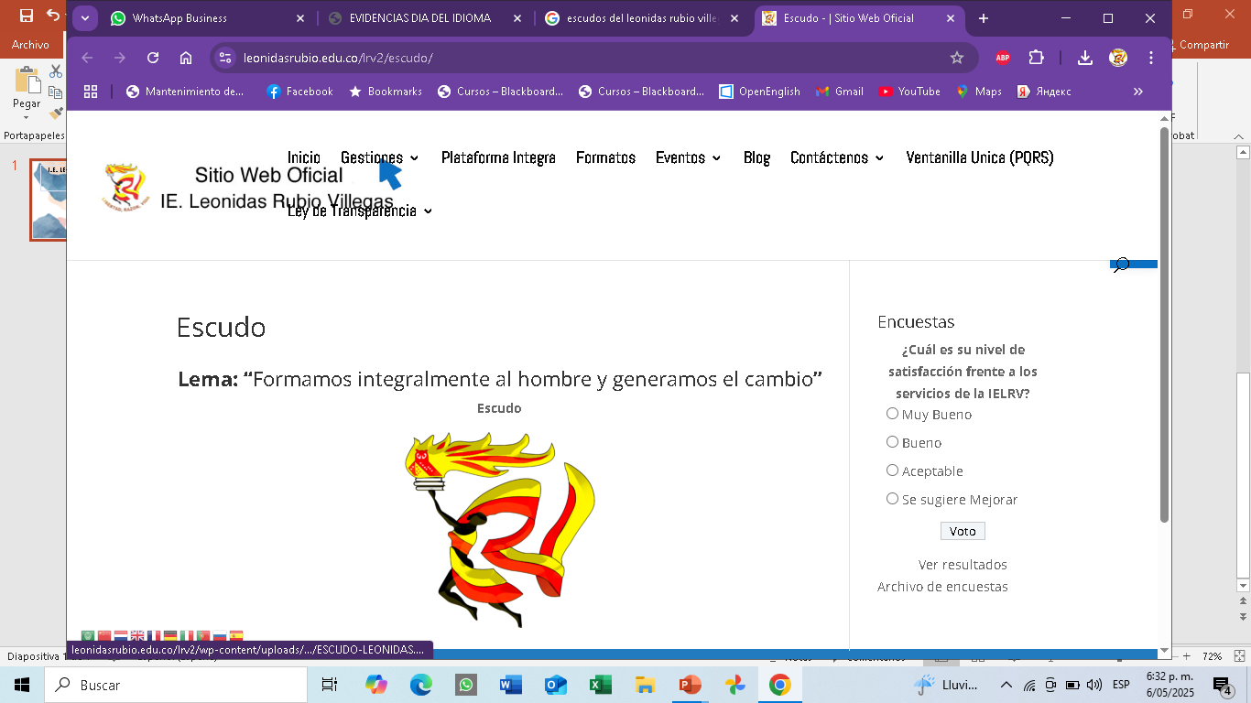

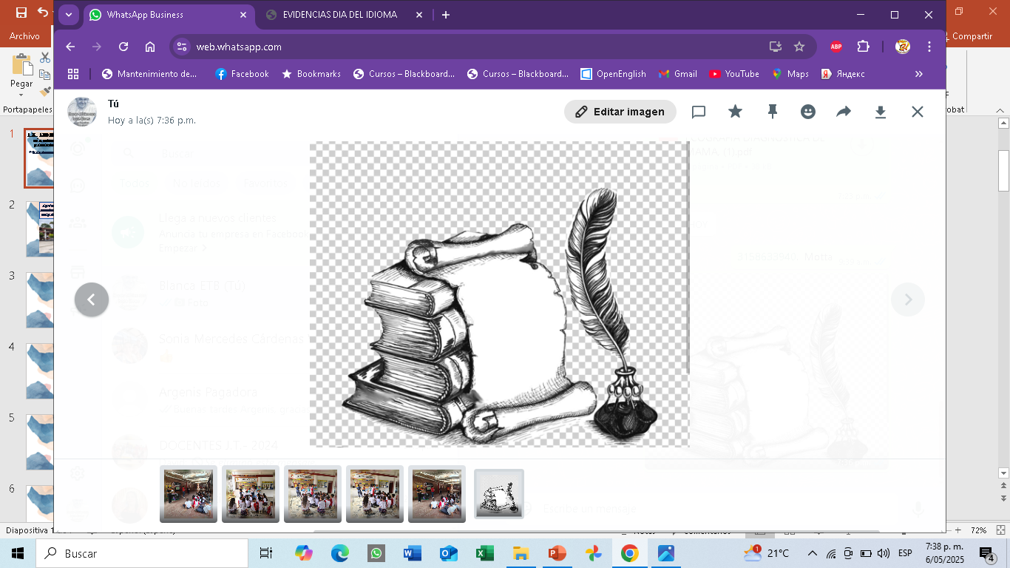
I.E. “LEONIDAS RUBIO VILLEGAS”
DÍA DEL IDIOMA - 2025
SEDE CENTRAL - JORNADA TARDE
“CELEBRANDO LA RIQUEZA DE NUESTRA LENGUA"
DOCENTES:
SONIA MERCEDES CÁRDEnas V.
BLANCA E. GUERRA CÓRDOBA

Slide 2
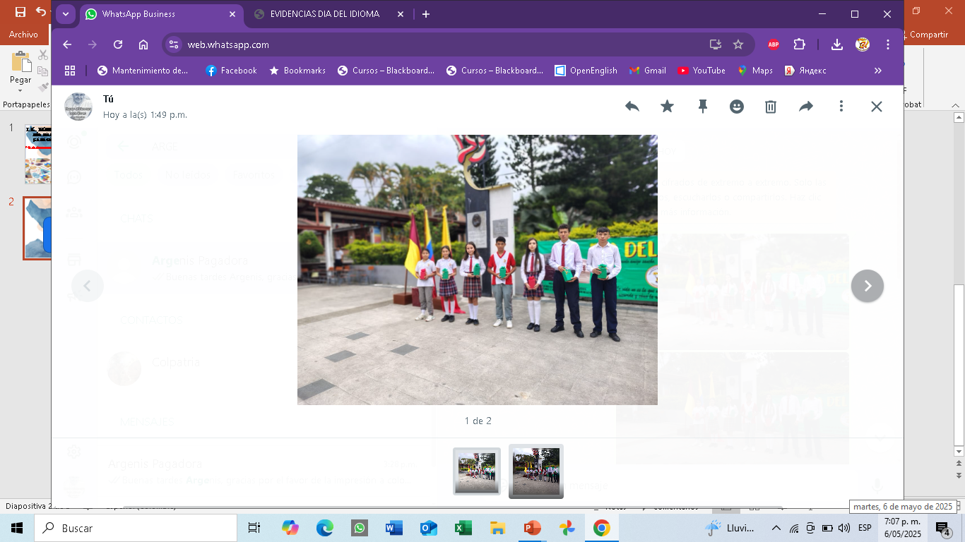
ESTUDIANTES QUE MERECEN IZAR EL PABELLÓN NACIONAL POR SU EXCELENTE DESEMPEÑO EN LENGUA CASTELLANA

Slide 3
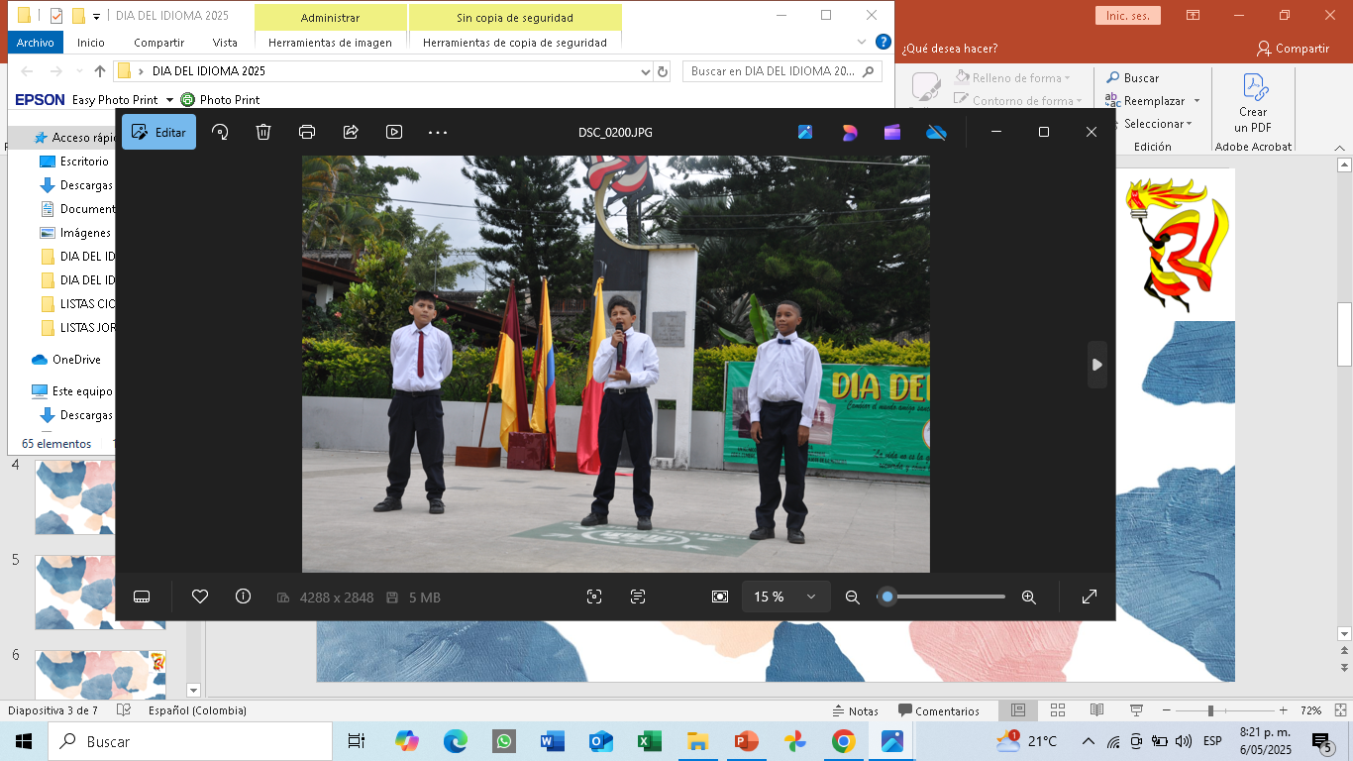
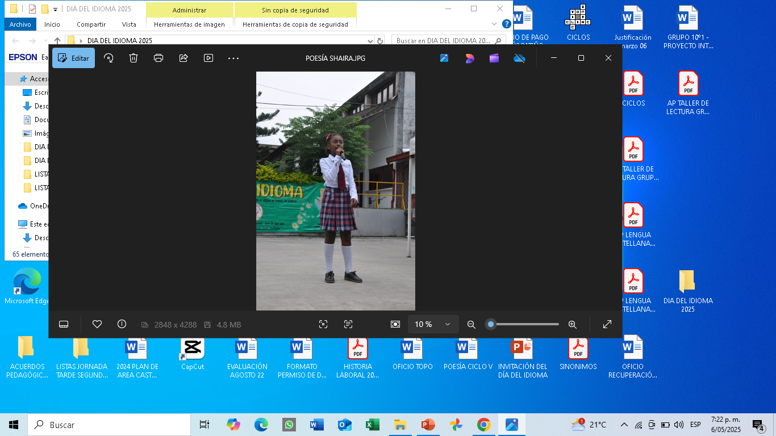
“UN POEMA ES UN SUSURRO DEL CORAZÓN QUE SE ATREVE A HABLAR”
LA POESÍA NO SOLO SE LEE, SE SIENTE, SE VIVE, SE RESPIRA

Slide 4
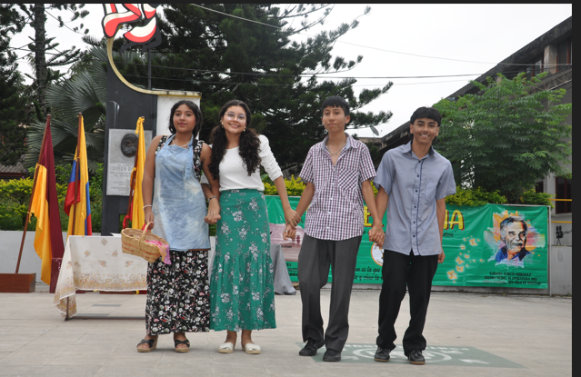
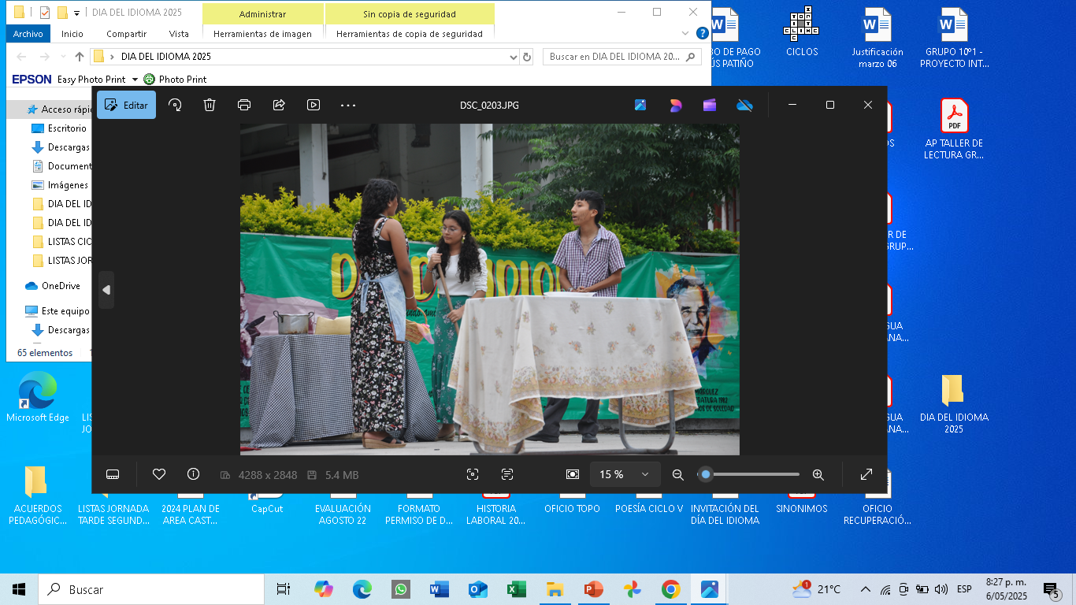
“EL TEATRO ES EL ESPEJO DONDE LA SOCIEDAD SE MIRA SIN MÁSCARAS”

Slide 5
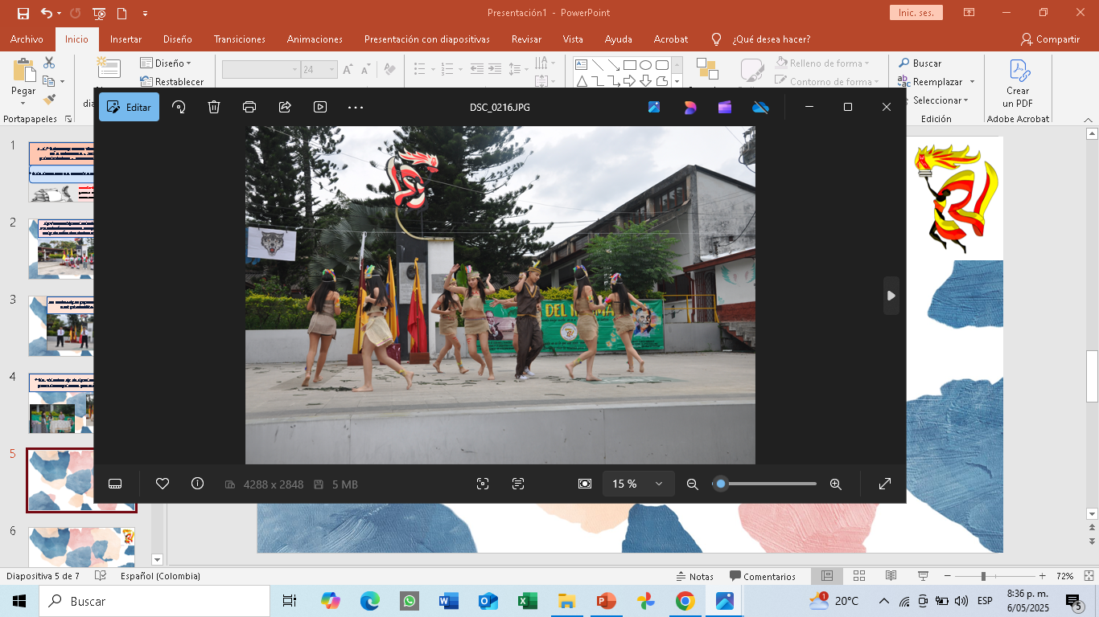
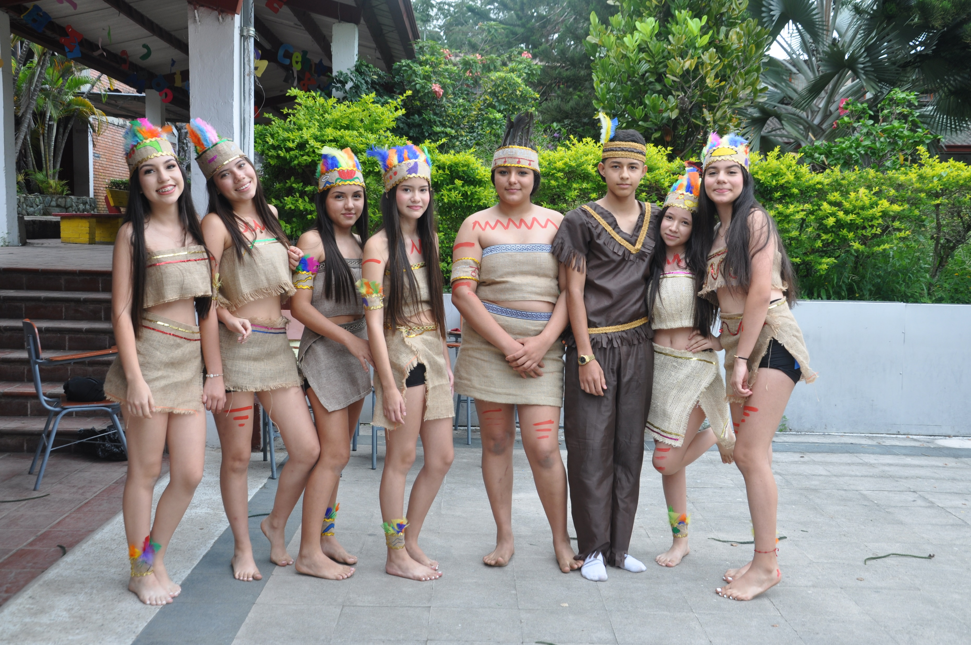

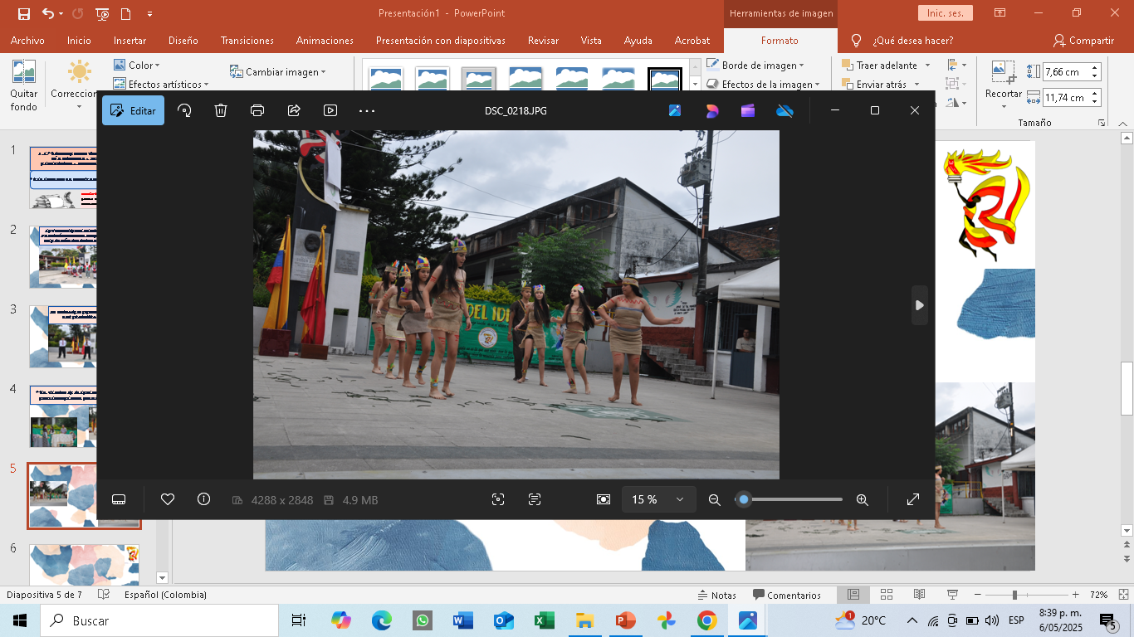
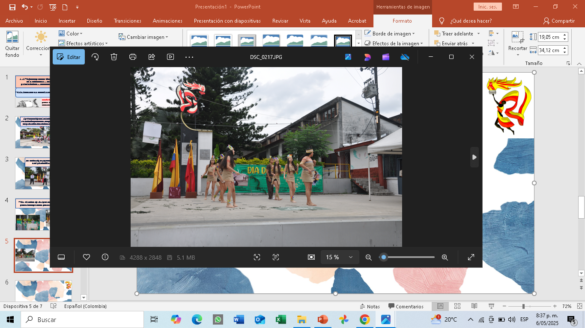
“EL BAILE ES EL LENGUAJE OCULTO DEL ALMA”

Slide 6
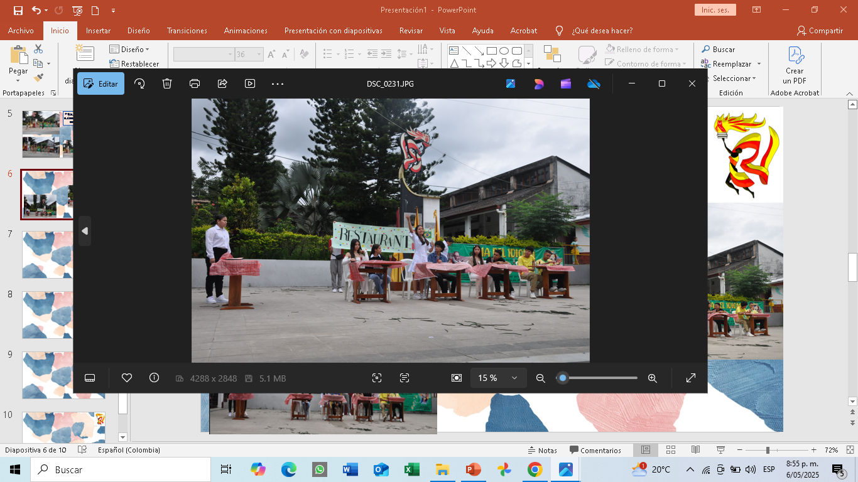
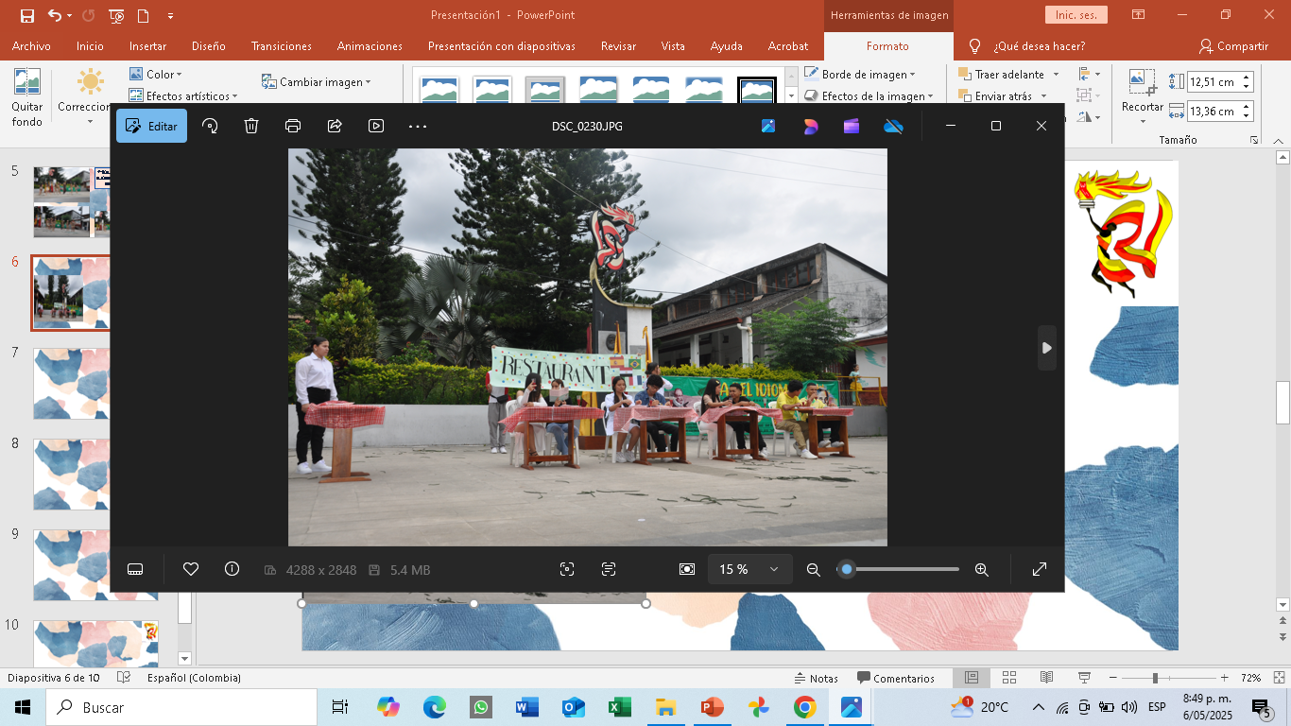
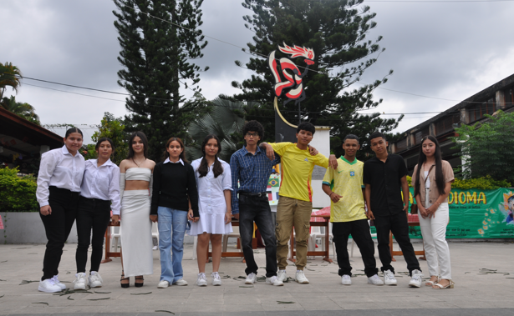
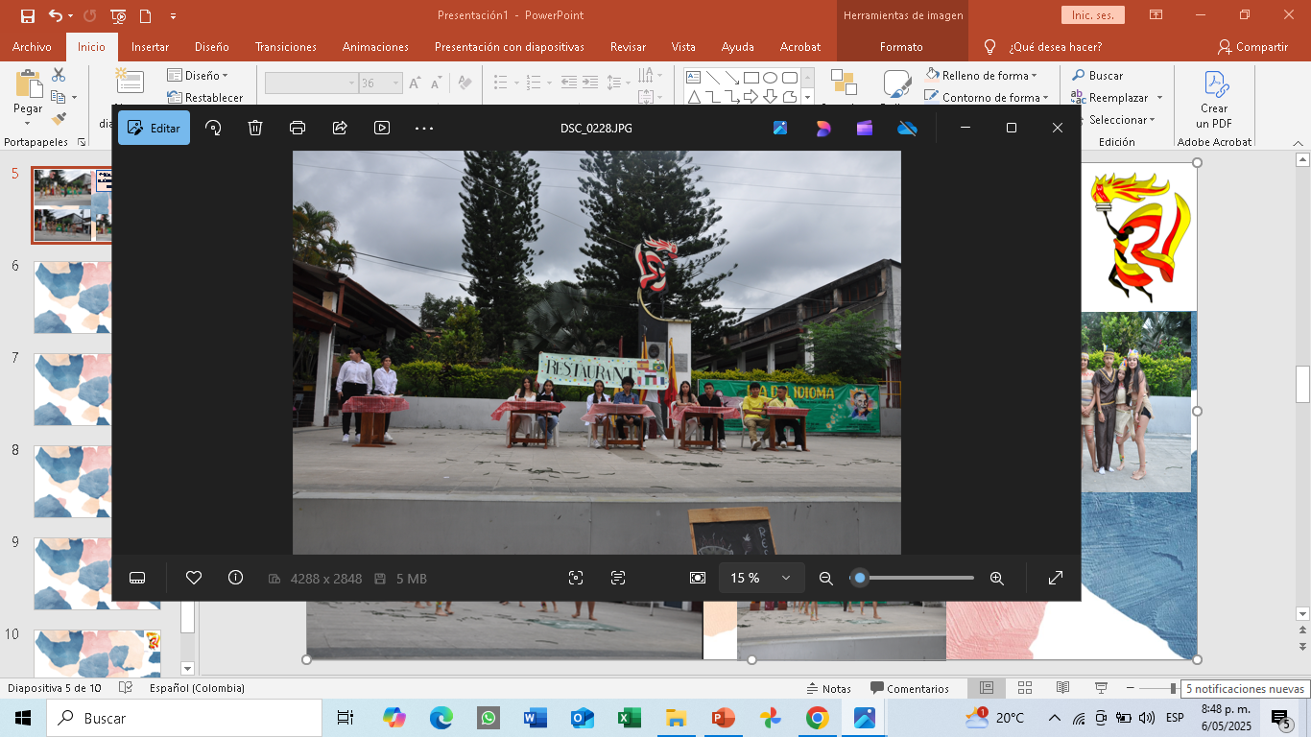
“ACTUAR ES PRESTARLE TU CUERPO A UN ALMA QUE NO ES TUYA, PERO QUE QUIERE SER ESCUCHADA”

Slide 7
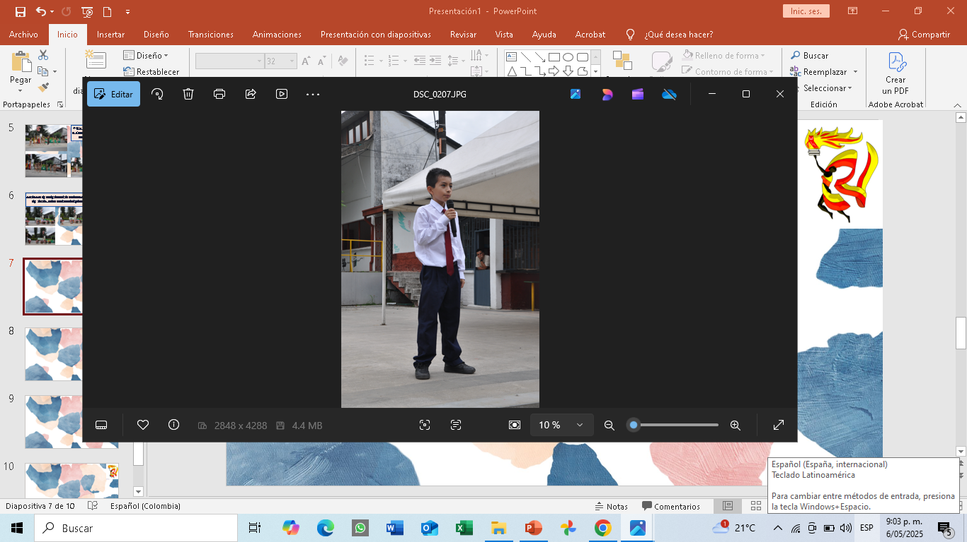
“UN TRABALENGUAS BIEN DICHO ES MÚSICA PARA LOS OÍDOS Y AGILIDAD PARA LA LENGUA”

Slide 8
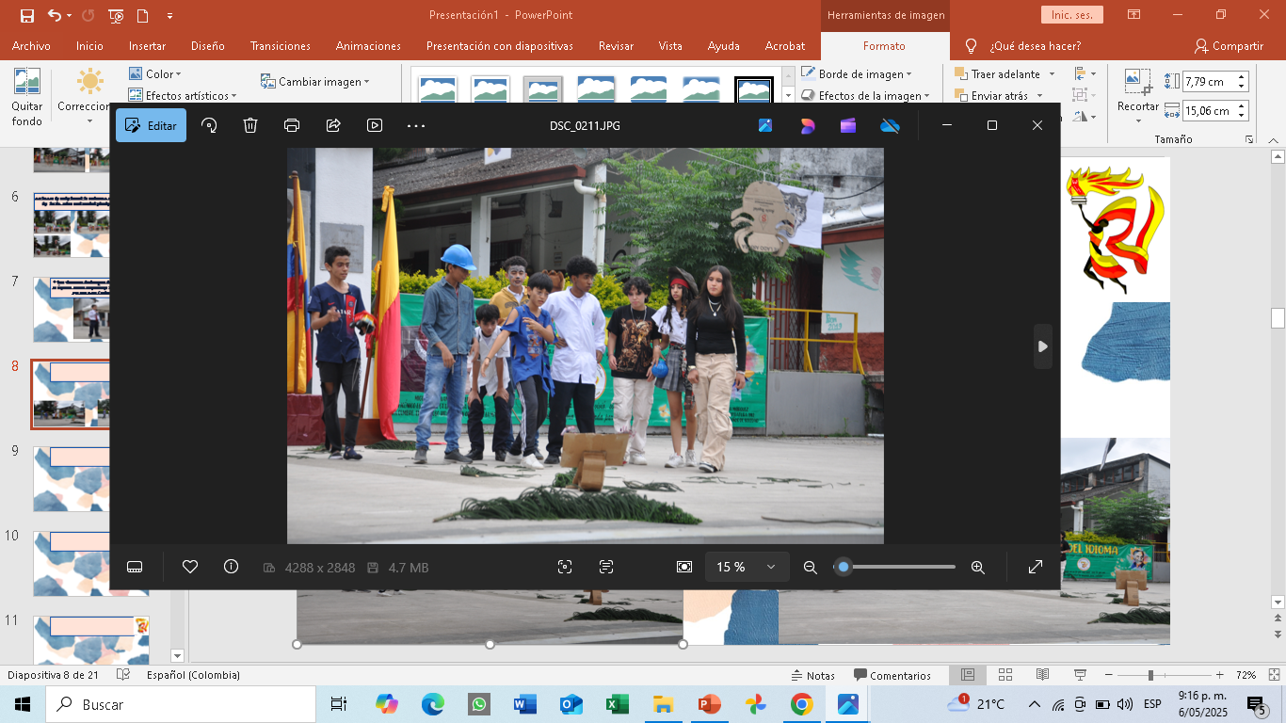
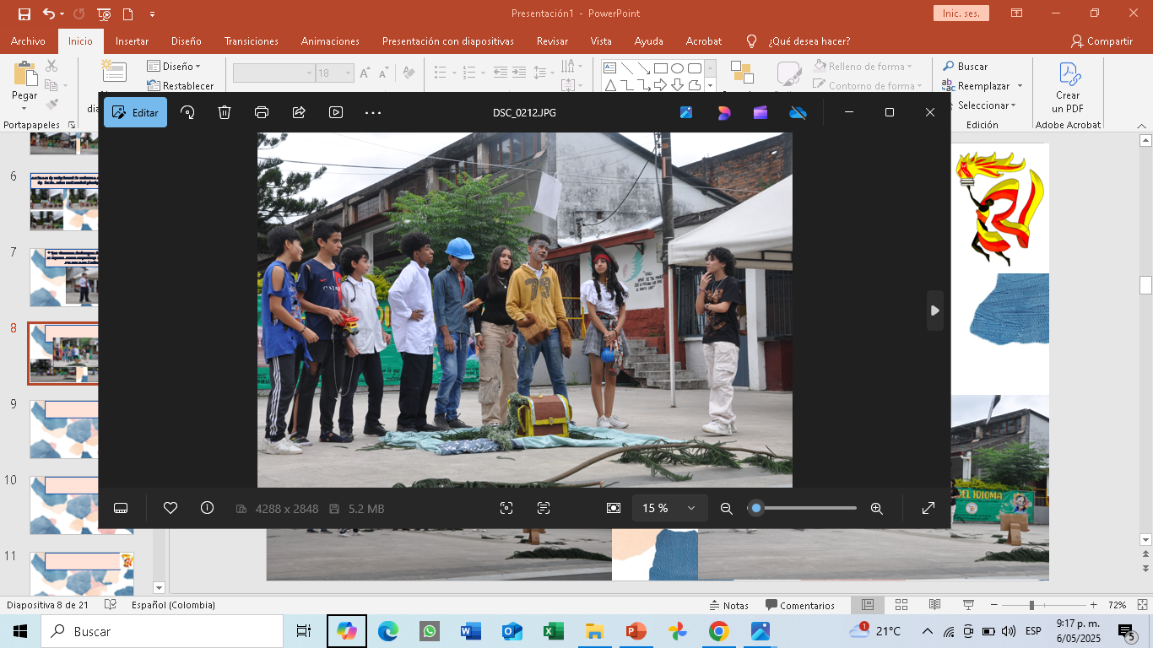
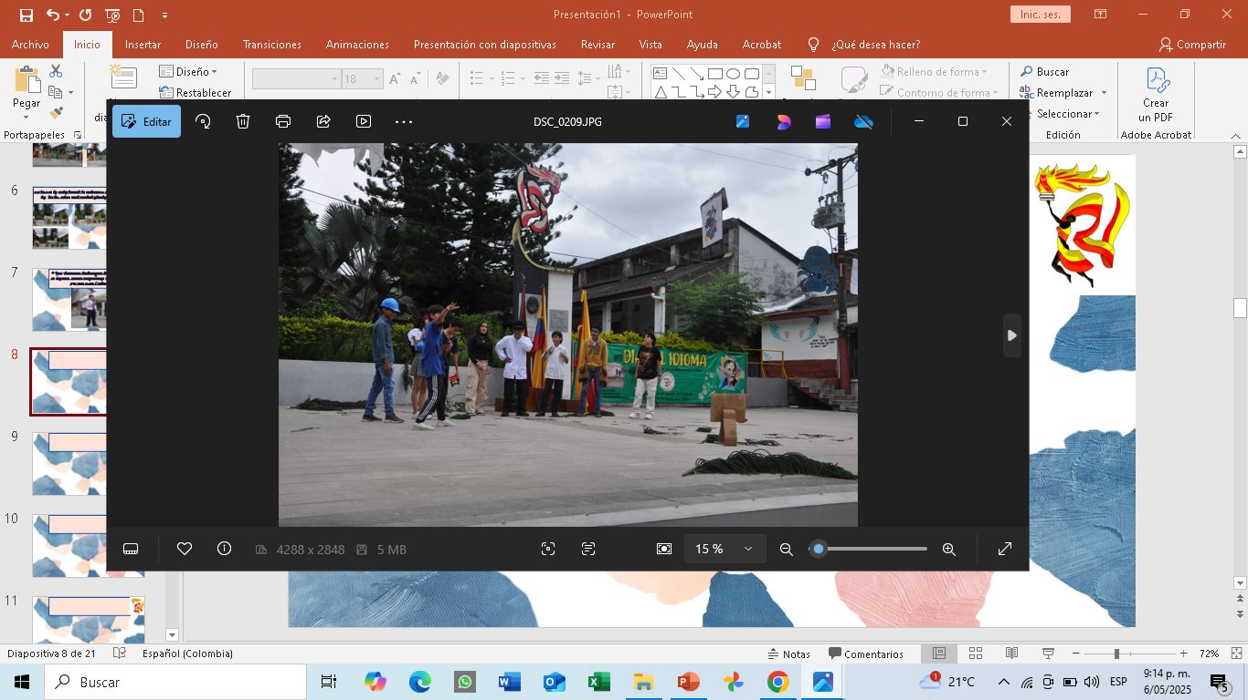
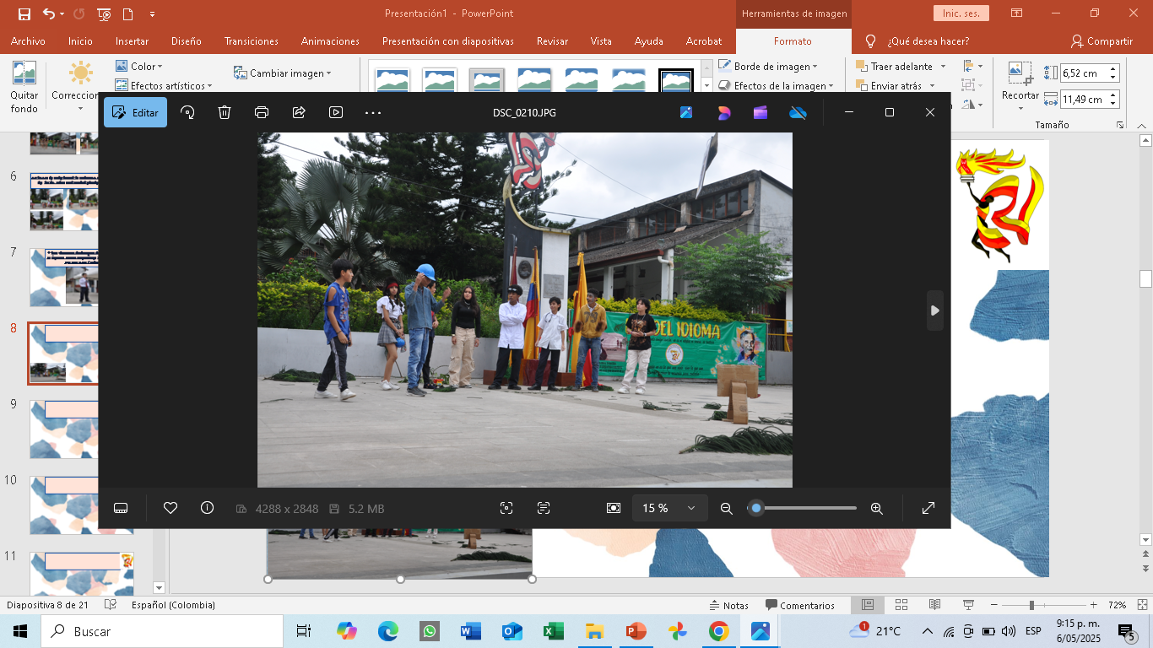
“EN EL TEATRO, CADA GESTO ES UN POEMA Y CADA PALABRA UNA EMOCIÓN VIVA”

Slide 9
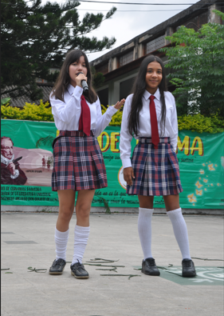
“LA POESÍA ES LA PINTURA DE LOS SENTIMIENTOS CON PALABRAS”

Slide 10
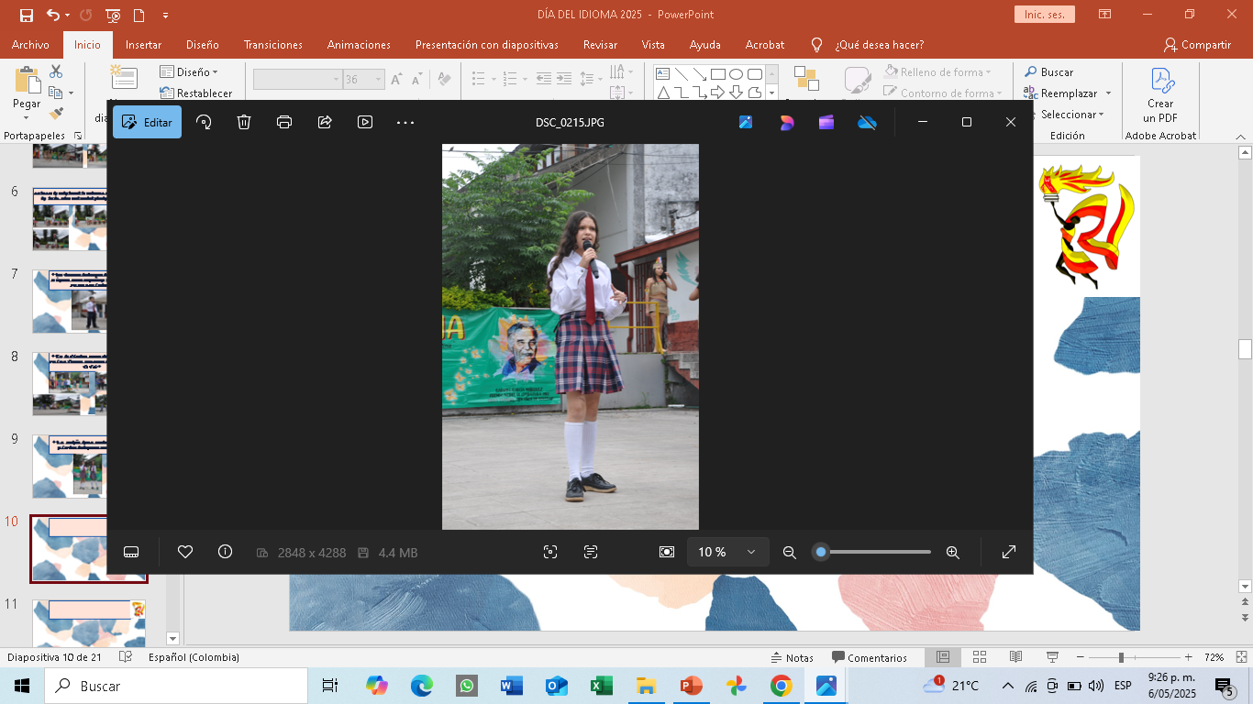
“LA POESÍA ES EL ARTE DE HACER ETERNO UN INSTANTE”

Slide 11
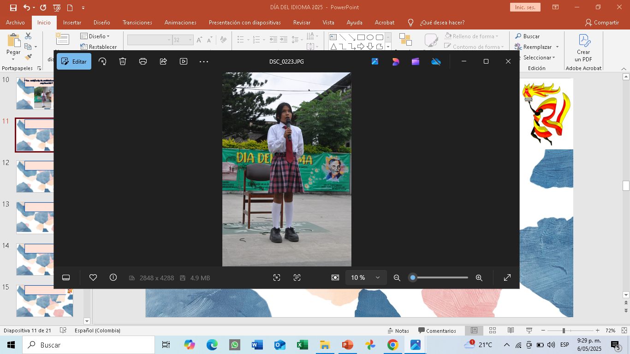
“DILO RÁPIDO, DILO BIEN Y NO TE ENREDES TAMBIÉN”

Slide 12
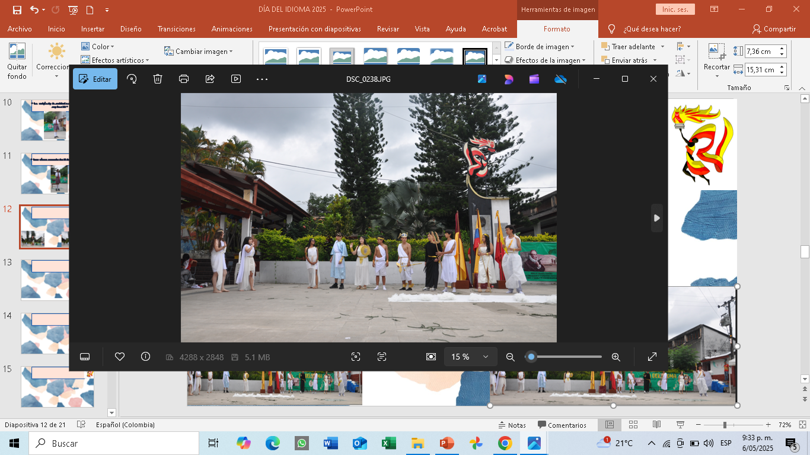
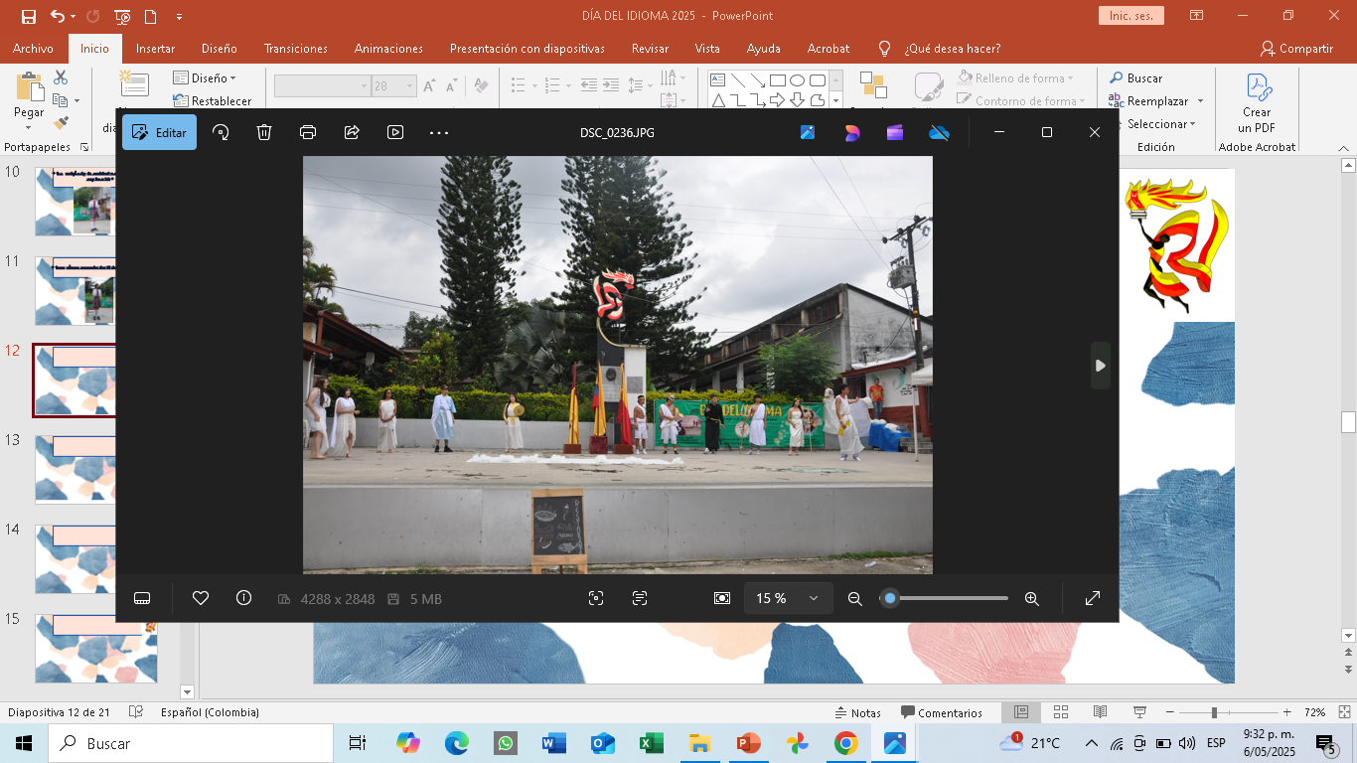
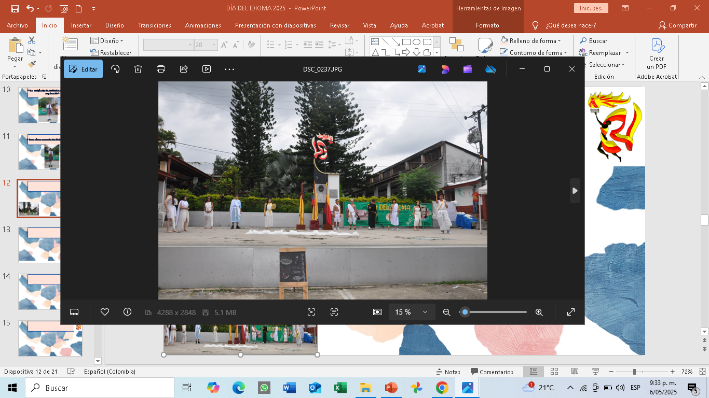
“EL TEATRO NO NECESITA EFECTOS ESPECIALES, SOLO VERDAD EN CADA ACTUACIÓN”

Slide 13
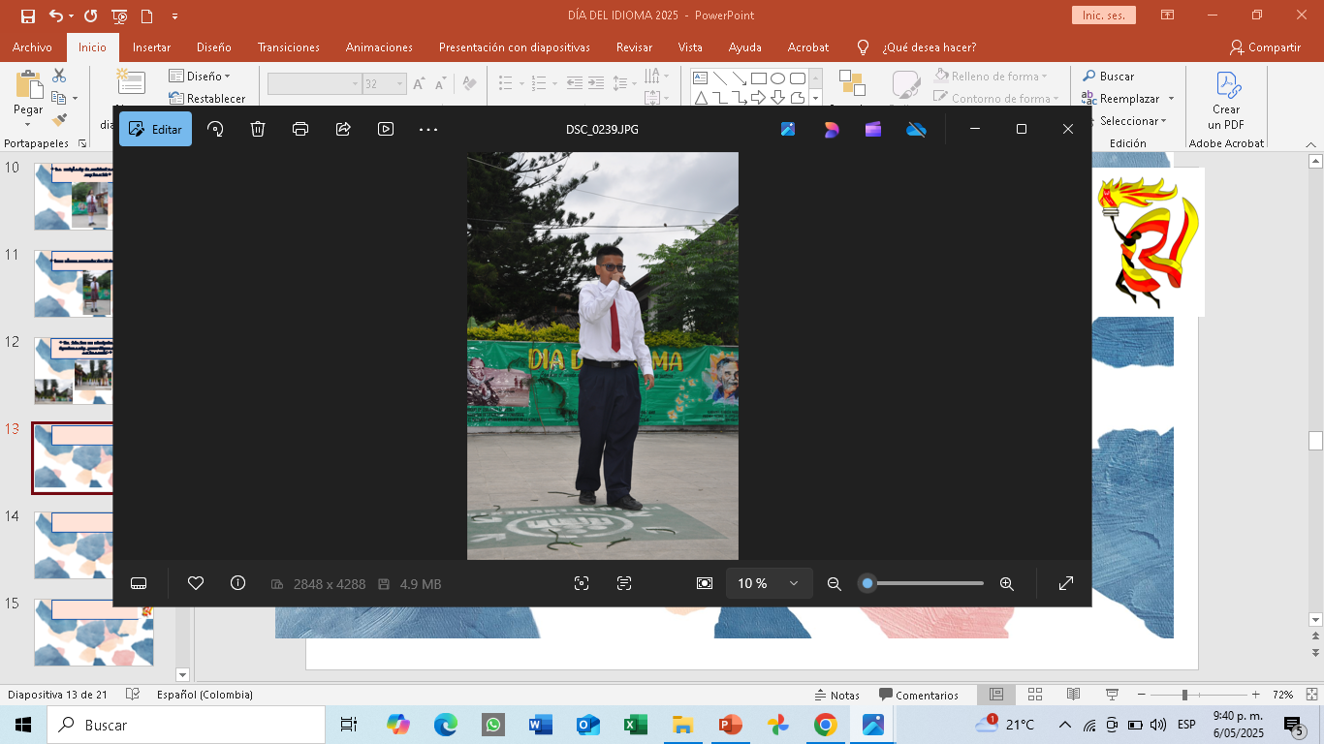
“LA POESÍA ES EL LENGUAJE DEL ALMA, QUE NO NECESITA PERMISO PARA SENTIR”

Slide 14
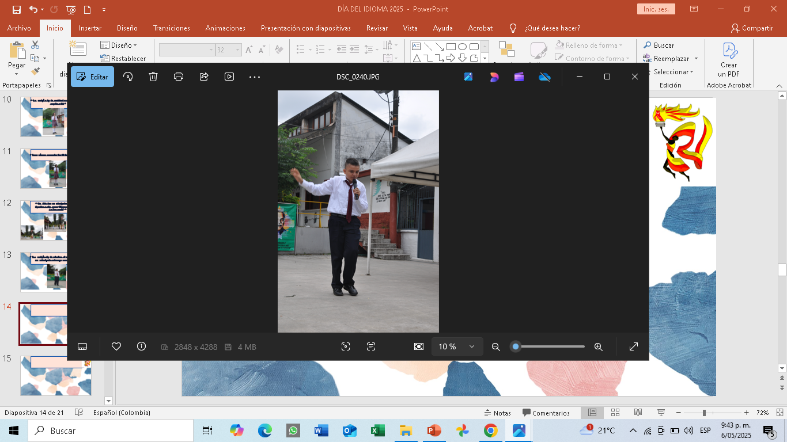
“ QUIEN ESCRIBE POESÍA, TRADUCE EL SILENCIO DEL UNIVERSO”

Slide 15
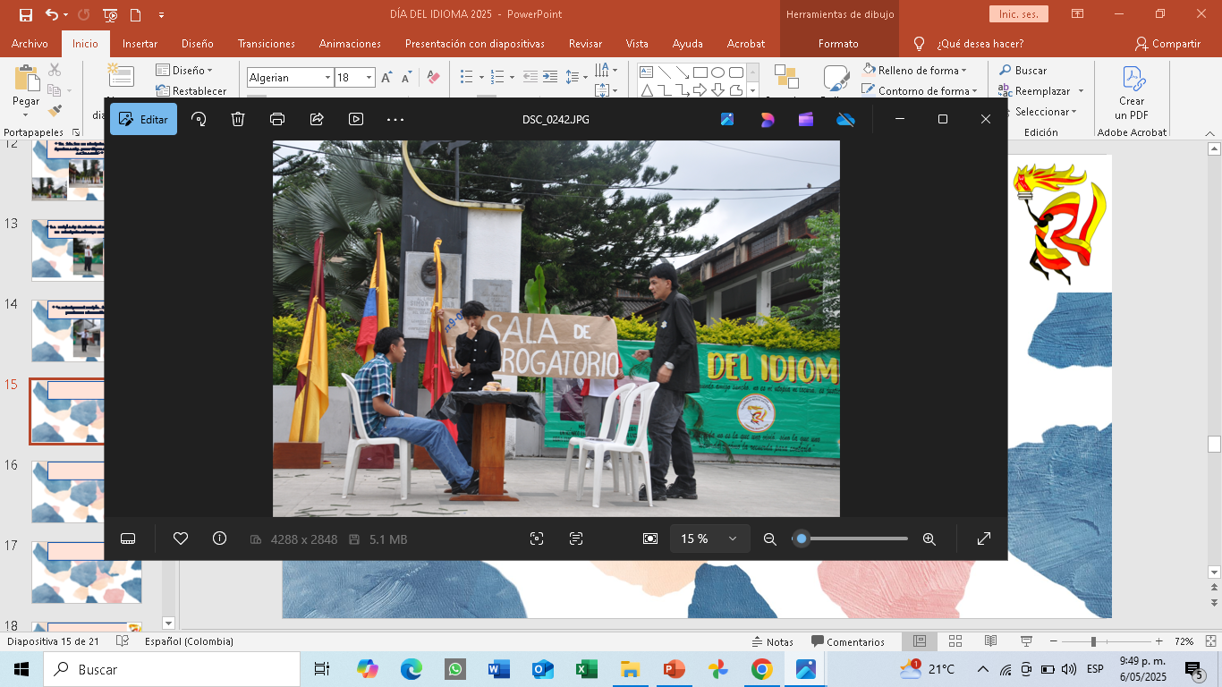
“Cada función es un latido nuevo del corazón del escenario”

Slide 16
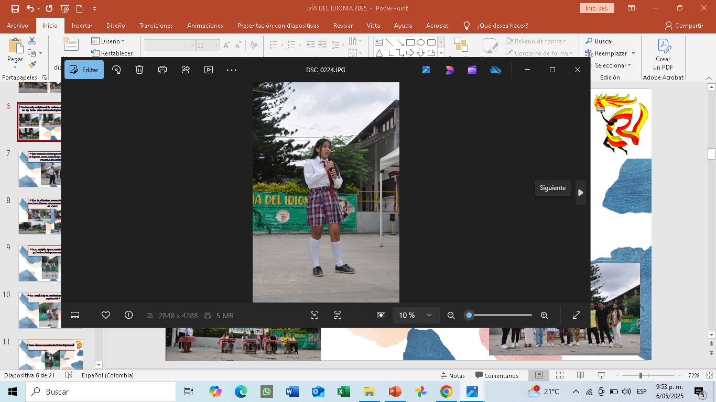
“la poesía: la forma más pura de desnudar el alma”

Slide 17
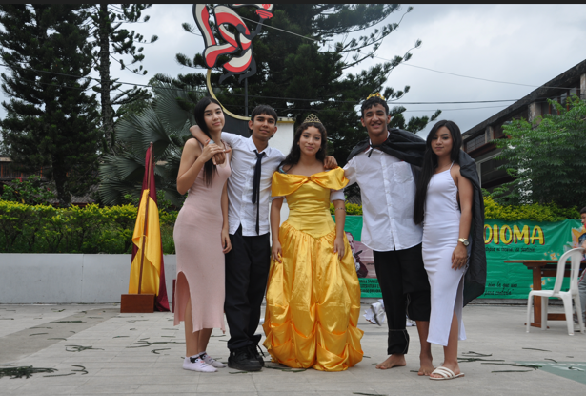
“EL TEATRO ES LA VIDA REPRESENTADA EN UN ESCENARIO CON ALMA Y PASIÓN”

Slide 18
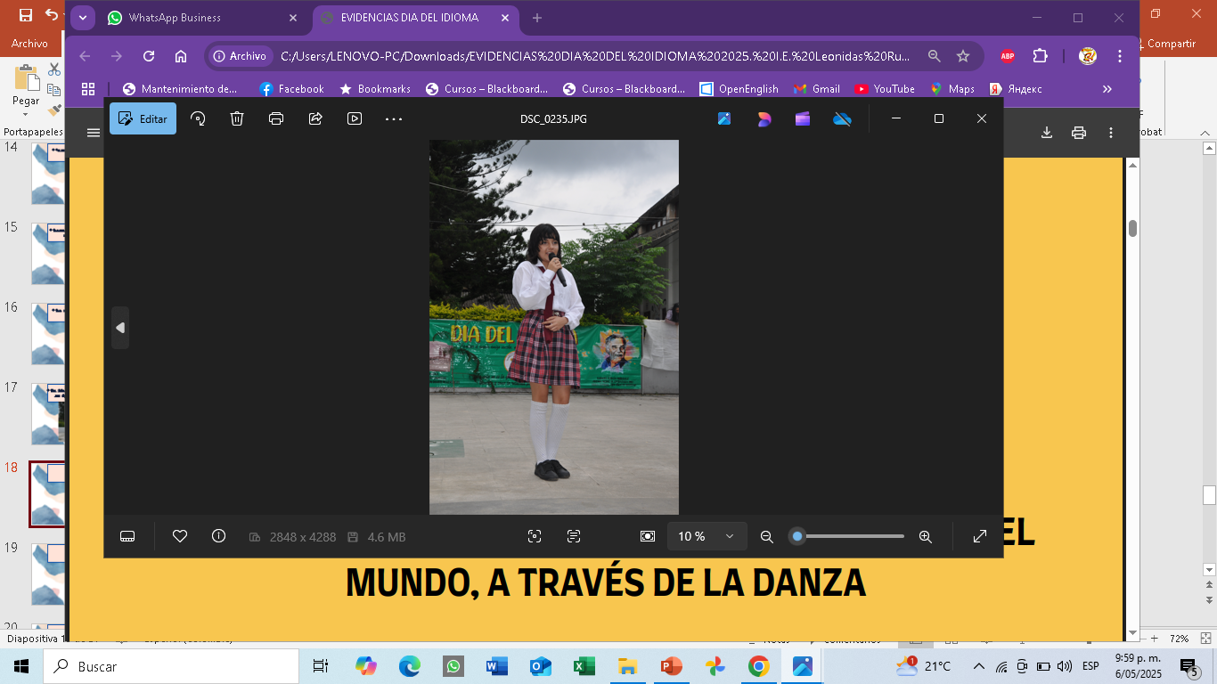
“LA POESÍA NACE DONDE LAS PALABRAS SE ENAMORAN DEL sILENCIO”

Slide 19
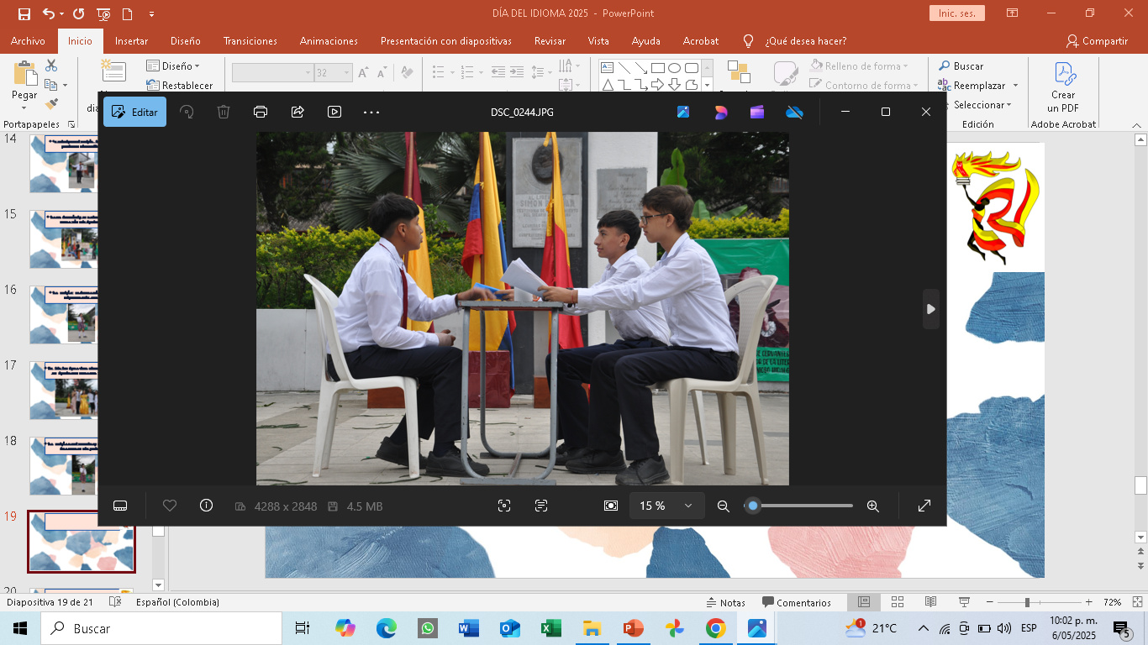
“DONDE HAY TEATRO, HAY VIDA MULTIPLICADA EN MIL EMOCIONES”

Slide 20
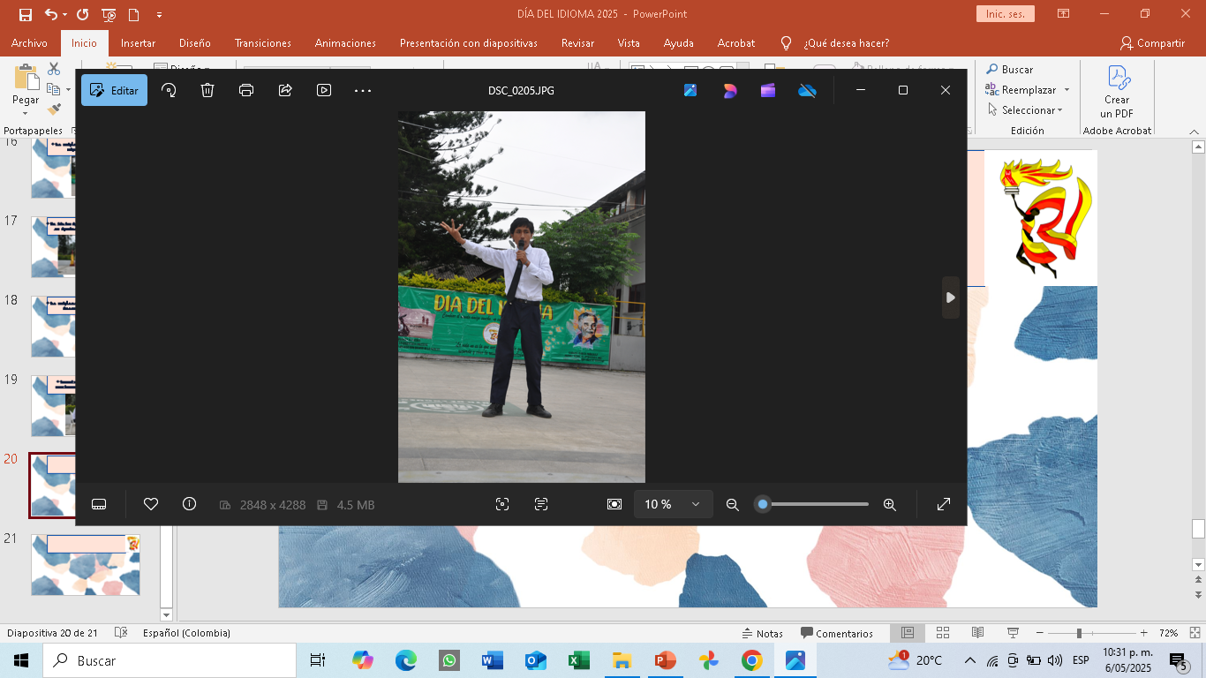
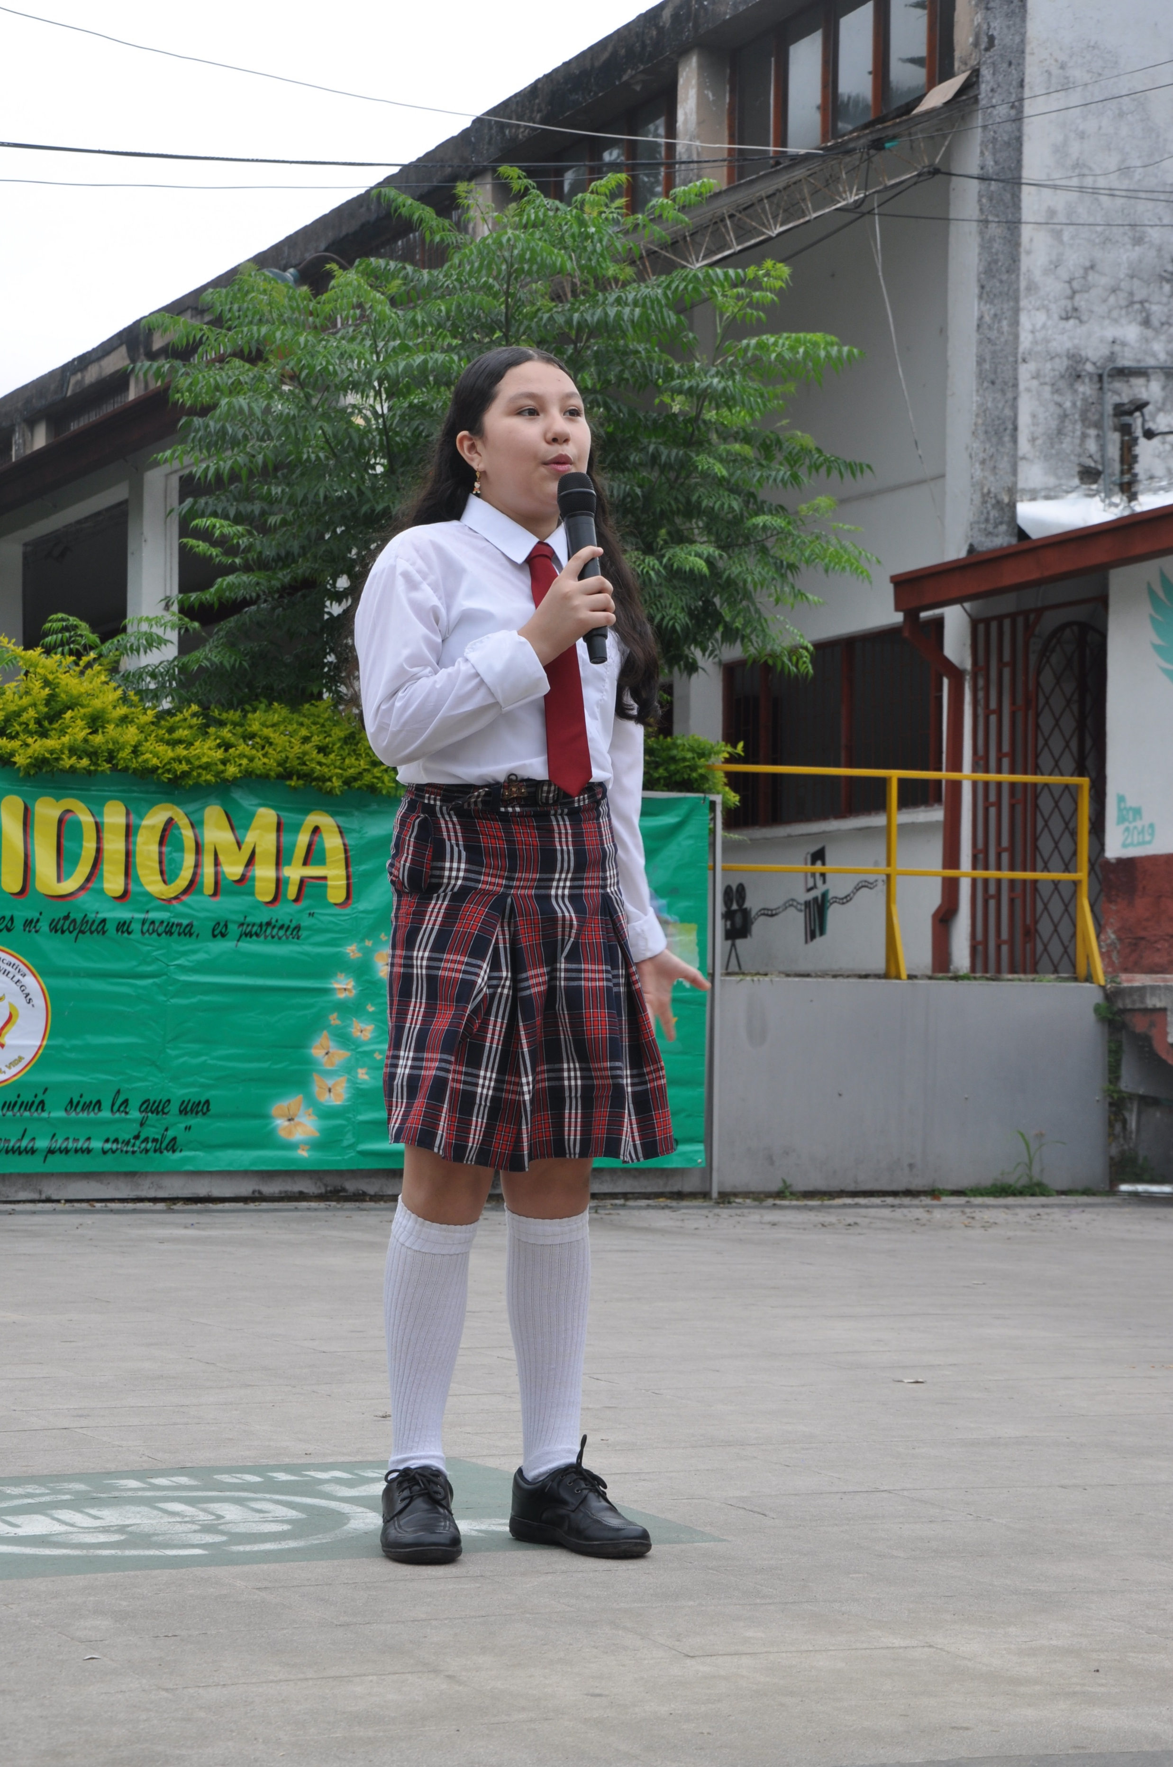
“DONDE LAS PALABRAS FALTAN, LA POESÍA HABLA”

Slide 21
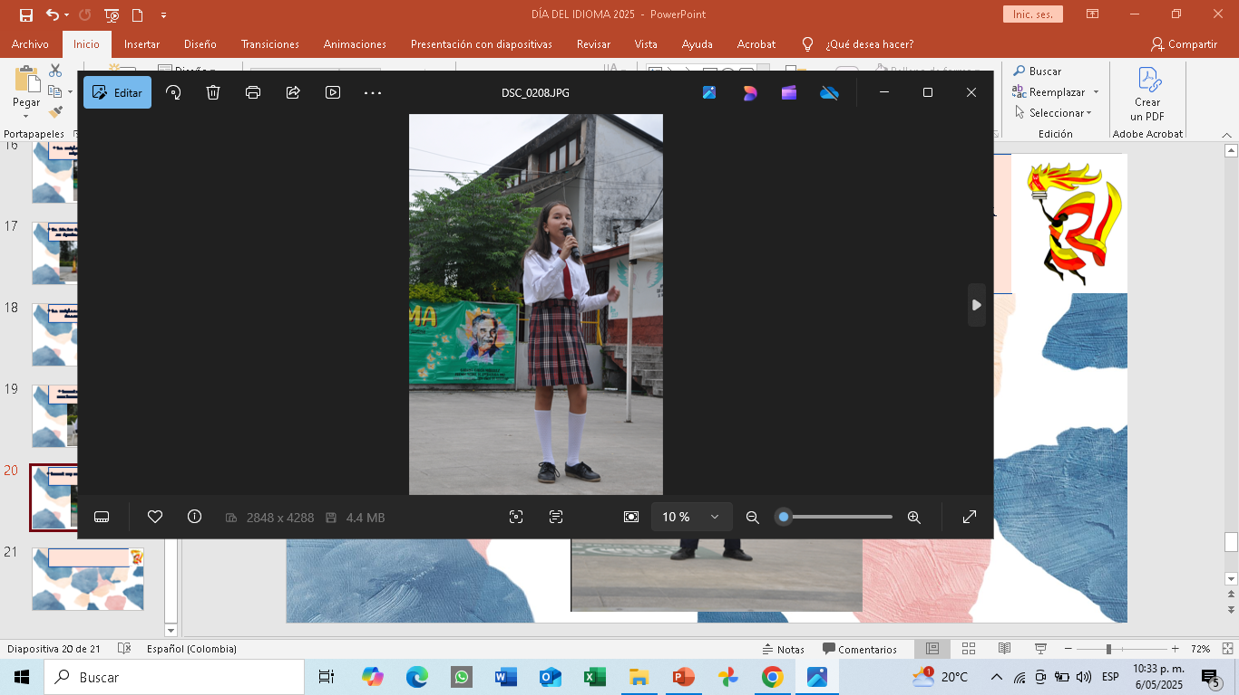
“EN UN MUNDO DE RUIDO, LA POESÍA ES UN SUSURRO QUE DESPIERTA”

Slide 22
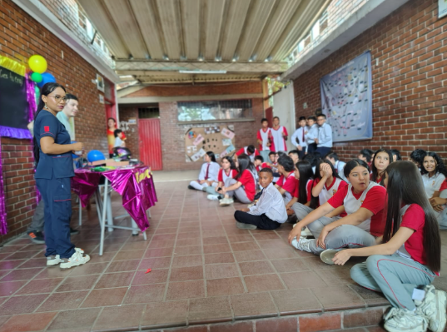
“FORMAR LECTORES CRÍTICOS ES FORMAR CIUDADANOS LIBRES”

Slide 23
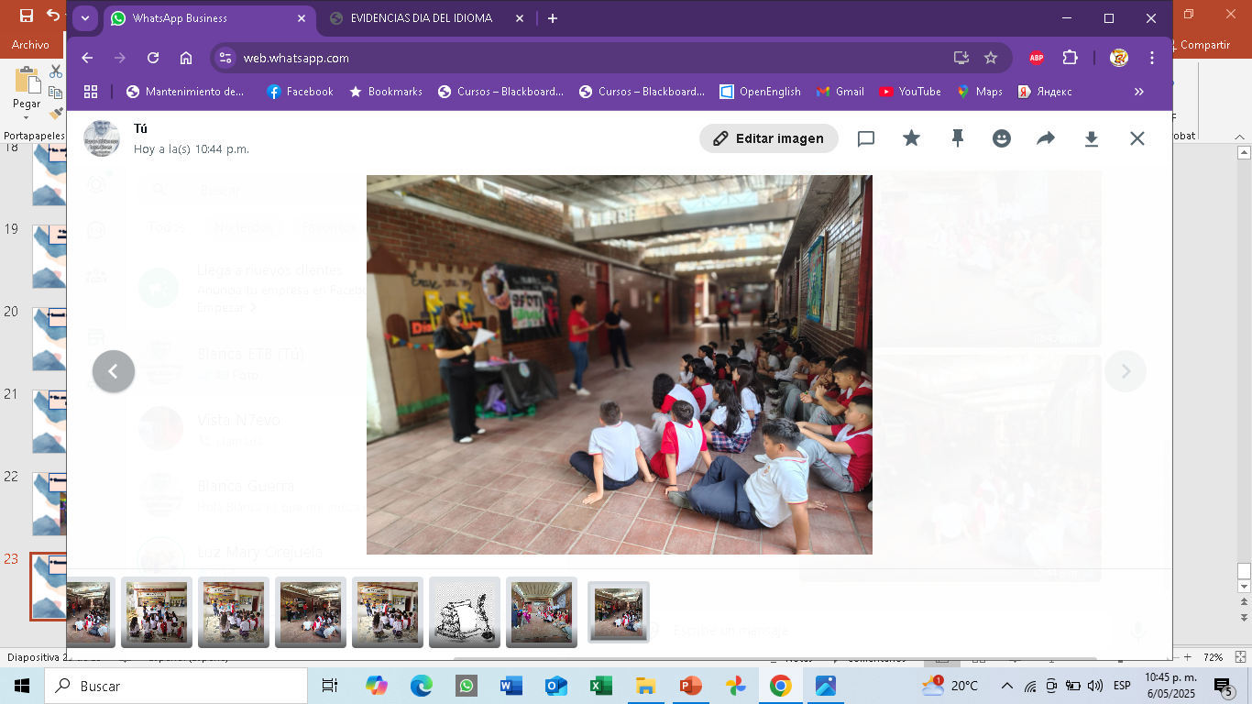
“CADA TEXTO LITERARIO ES UNA OPORTUNIDAD PARA DIALOGAR CON LA VIDA”

Slide 24
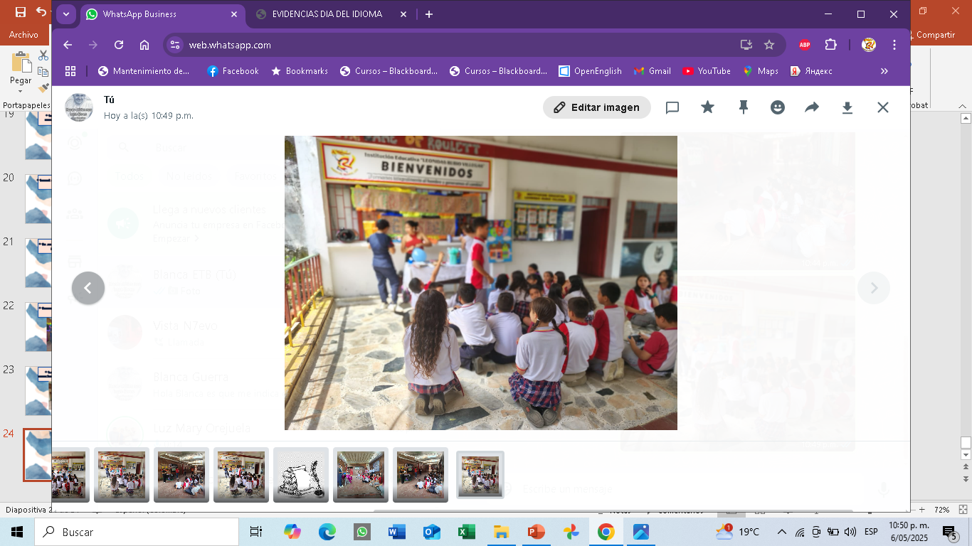
“UN BUEN MAESTRO DE LITERATURA NO IMPONE INTERPRETACIONES, PROVOCA PREGUNTAS”

Slide 25
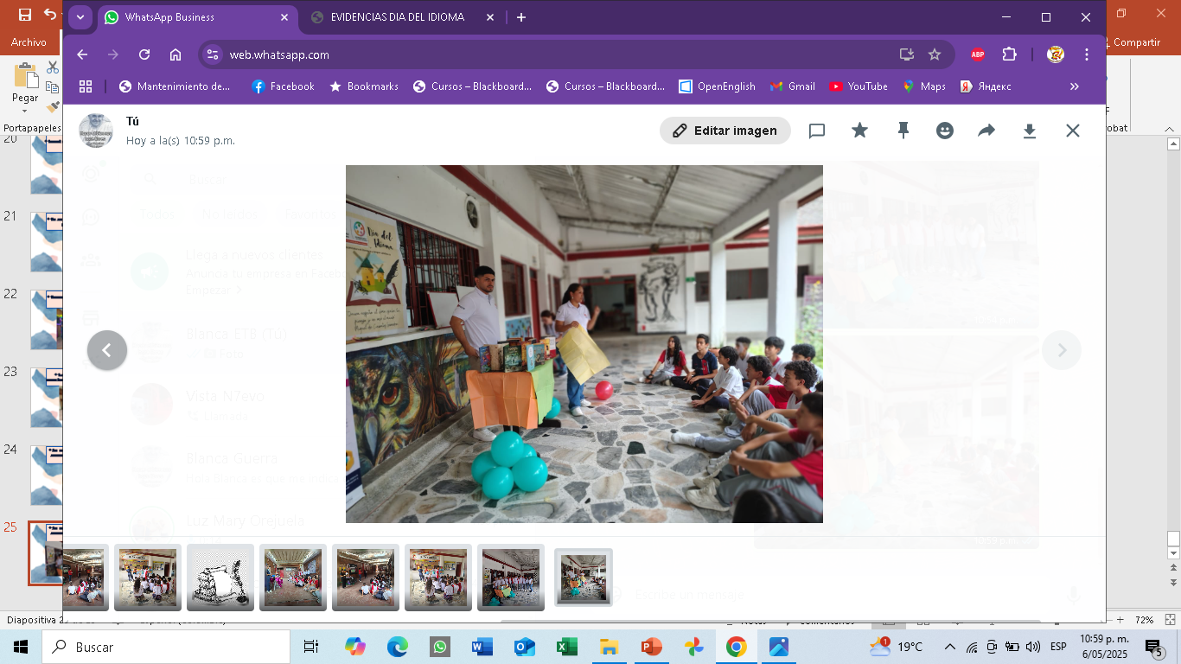
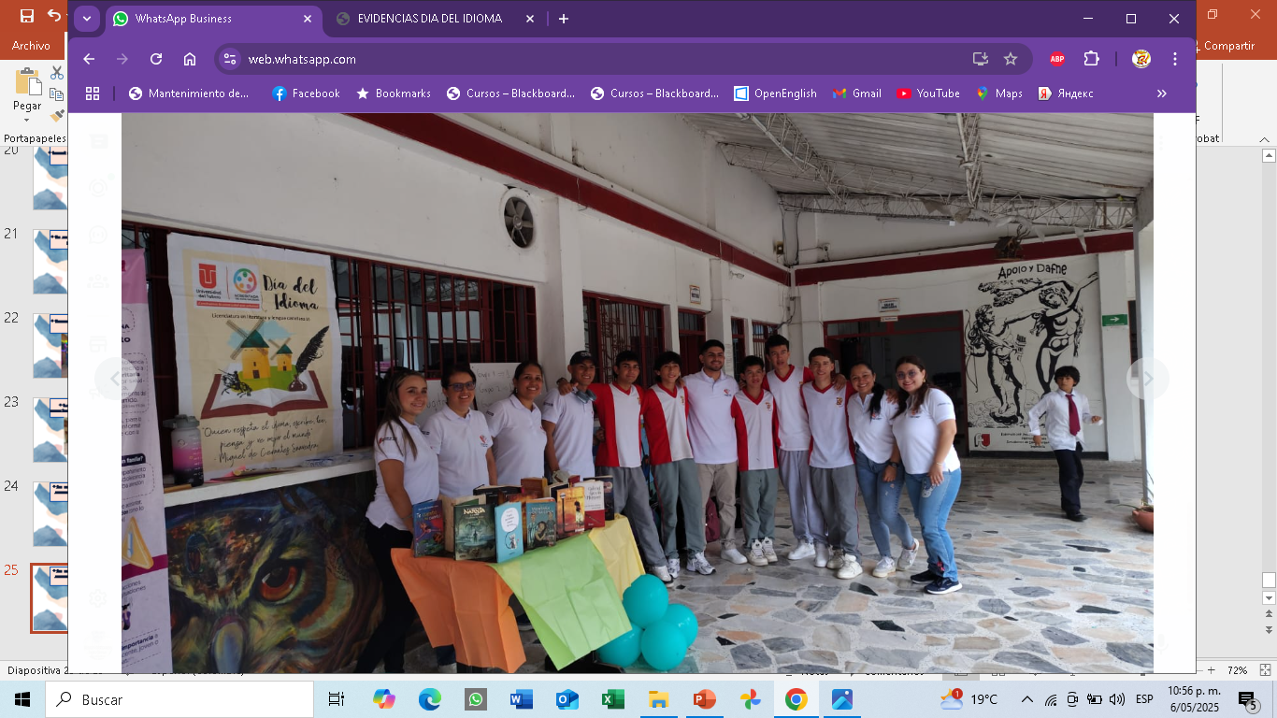
“CADA LENGUA MATERNA ES UN UNIVERSO DE SABERES, UNA FORMA ÚNICA DE VER Y ENTENDER EL MUNDO”

Slide 26
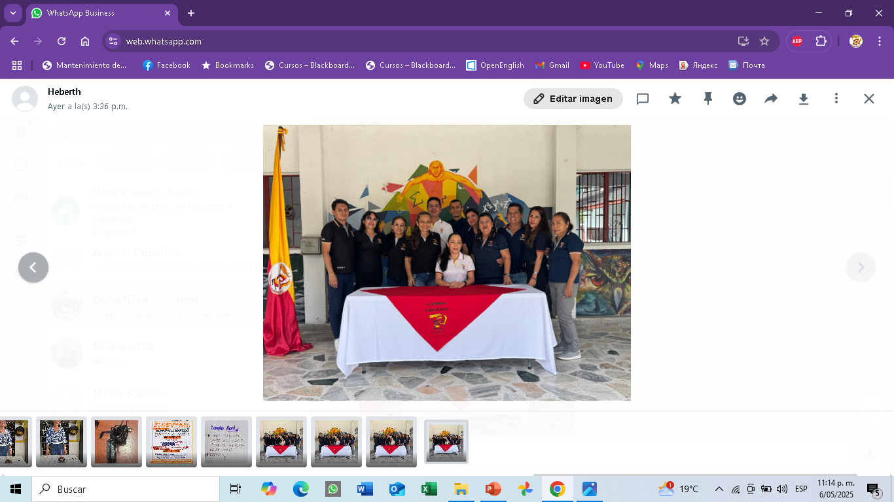
A LOS COMPAÑEROS, ESTUDIANTES DE LA JORNADA TARDE y a las practicantes de la u.t.
“GRACIAS POR SU APOYO CONSTANTE, SU COMPROMISO Y POR HACER DEL TRABAJO EN EQUIPO UNA EXPERIENCIA ENRIQUECEDORA”

